Slide 1
Brussels Public Parkings Linked Data
Notes:
Nos presenta Guille que es el primero que va a hablar

Slide 2
Participants
Alejandro Alcázar Sacristán
Guillermo Antoñanzas Martínez
Jorge Galán Alonso
Pablo Gómez Sanz
Álvaro Hernangómez Jiménez

Slide 3
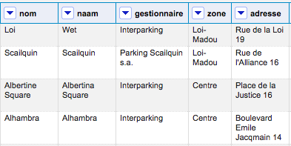
The Dataset
Notes:
Hablar un poco de donde hemos conseguido los datos y qué cambios hicimos para adaptarlos al proyecto -- Guille

Slide 4


Turtle Generation
Notes:
Hablar de la transformación de los datos a RDF, como se ha hecho, problemas que ha habido. -- Jorge

Slide 5
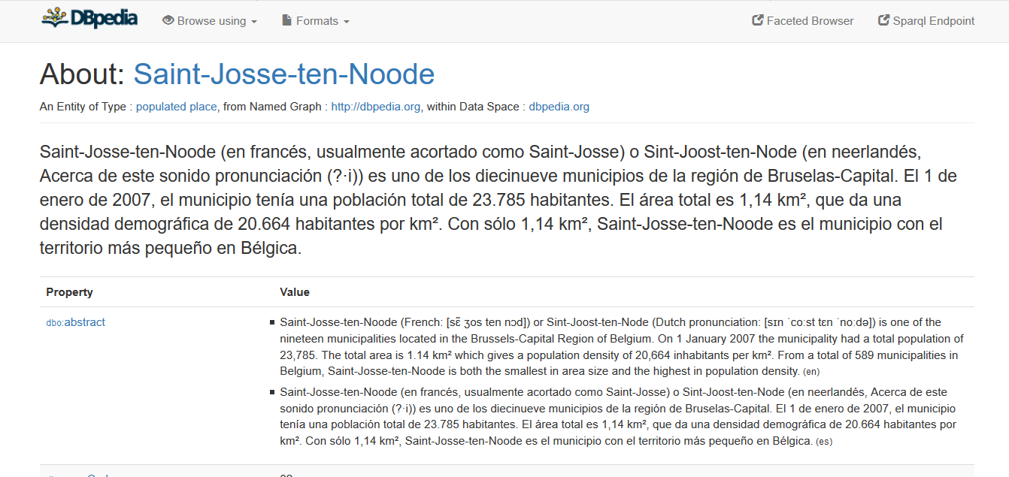
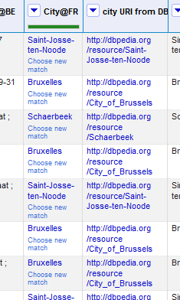
Linking Data
(source to data linked)
Notes:
Hablar de como hemos enlazado nuestros datos con otros y qué obtenemos. Problemas, etc. -- Pablo

Slide 6
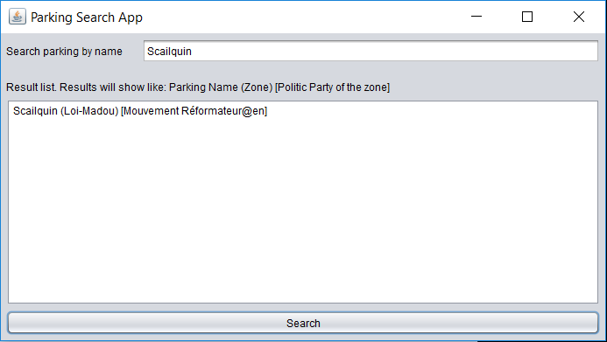
The Application
Notes:
Hablar un poquito del diseño -- Alcázar

Slide 7

The Application - Searching Information
Notes:
Hablar de cómo funcionan las queries -- Álvaro

Slide 8
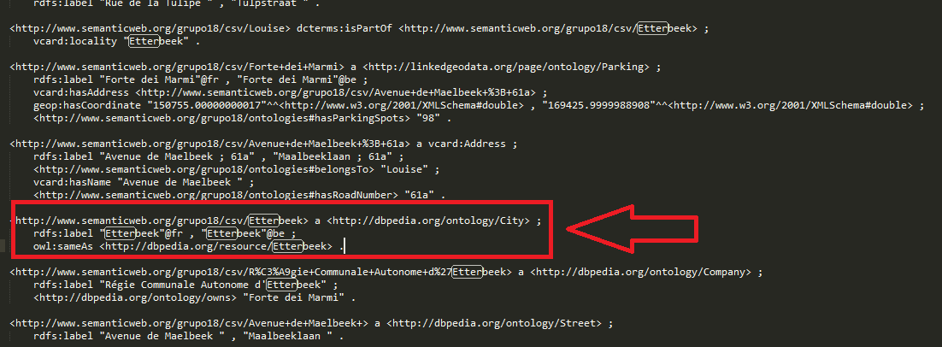
The Application - Searching Information in our ontology

Slide 9
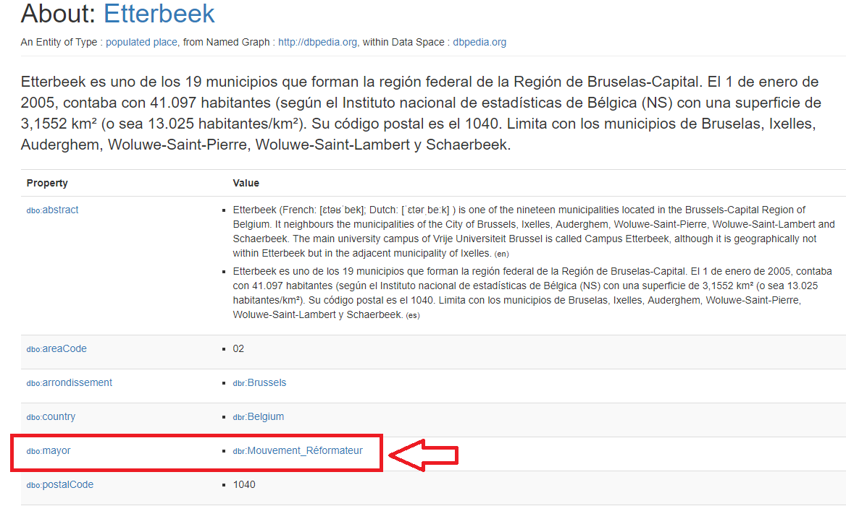
The Application - Searching Information on dbPedia (I)

Slide 10
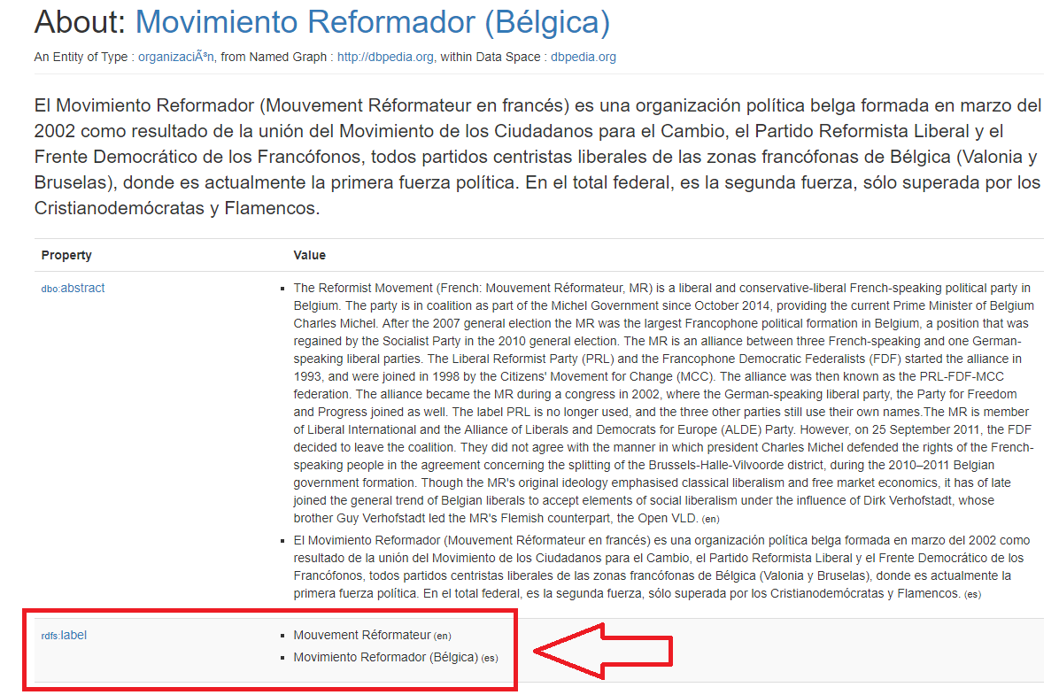
The Application - Searching Information on dbPedia (II)

Slide 11
Thank you
We hope you liked
Notes:
Ya que Álvaro ha sido el último, Álvaro cierra

